Slide 1
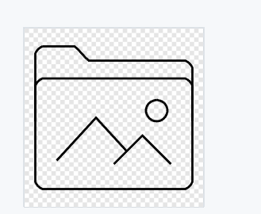
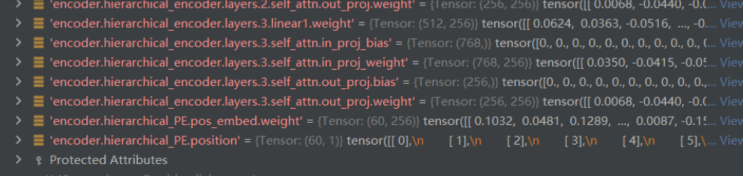
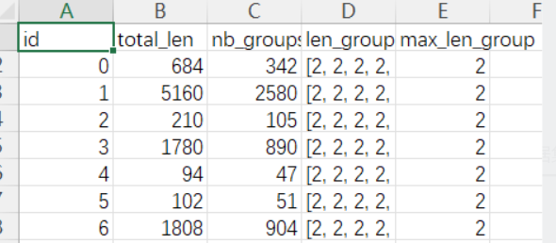

存在的问题：这份模型需要利用自己的svg数据集得到.pth文件（类似于模型转化过程的权重文件），然后就可以得到特定一张svg的潜在空间向量z,
但是pth文件的nb_groups,len_group,max_len_group需要必要大于我们自己数据集的这些指标，实际上任意一张dwg转化为svg再得到这三个指标非常大，作者给的pth文件这些指标很小，因为它的svg图片是很简单的那种，不是我们这种dwg文件转化来的svg图片

Slide 2
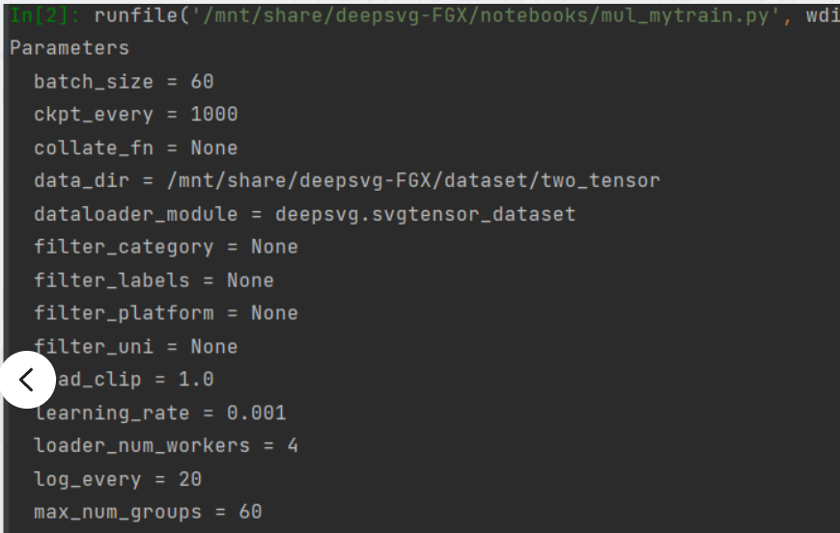
我目前能做到的就是能够训练出nb_groups为几十的pth文件，然后用自己训练出的pth文件也能得到潜在空间向量z, nb_groups更大的就会爆GPU错误，而且随着我所选GPU的逐渐增加，它所需的GPU也逐渐增大，我有尝试减少batch_size,但是减少batch_size,没影响，我认为batch_size不是影响这个模型所需GPU的瓶颈问题

Slide 3
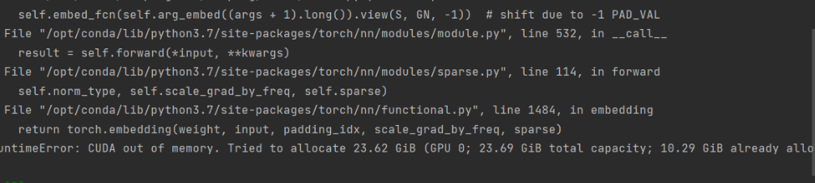
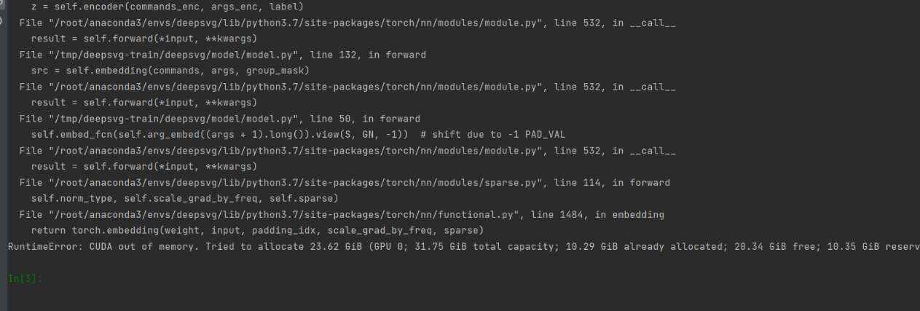

Slide 4
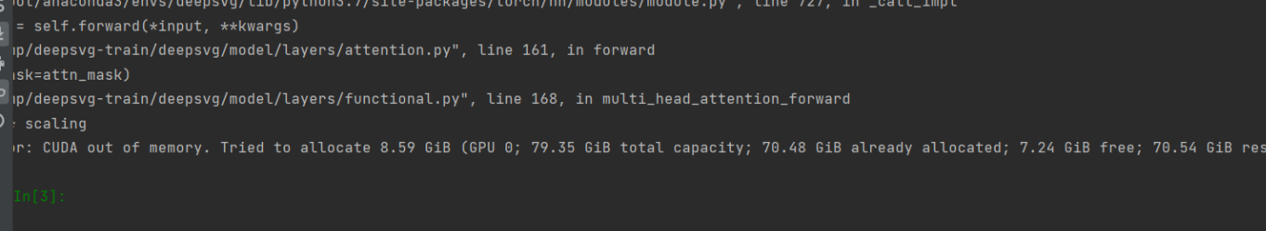
这个模型因为数据维度太大，得不到预训练文件

